Slide 1
INSTITUT IVOIRIEN DE TECHNOLOGIE (IIT) · VITIB, GRAND-BASSAM
Mémoire de fin de cycle — Licence en Génie Logiciel
BABIFIX
Conception et réalisation d'une plateforme numérique de services à domicile en Côte d'Ivoire
Présenté par
KOUAKOU EBOUHO FRANCK YVAN
Encadrant académique
M. ANANGAMAN SEDRICK GAËL KOUAGNI
Maître de stage (SNDI)
M. TIÉ Zaouri Narcisse
Année académique
2025 – 2026
Stage effectué à la Société Nationale de Développement Informatique (SNDI) — Département Génie Logiciel

Slide 2
2
Plan de la présentation
01
Contexte & justification
Marché ivoirien des services à domicile
02
Problématique
Question de recherche
03
État de l'art
Plateformes existantes & limites
04
Hypothèses & méthodologie
Démarche de recherche
05
Données & interprétation
Enquête terrain (Annexe 3)
06
Solution proposée : BABIFIX
Conception & modélisation UML
07
Architecture & démonstration
Réalisation technique
08
Validation, limites & perspectives
Tests, bilan, évolutions

Slide 3
3
Contexte général & justification
Domaine : économie des plateformes numériques appliquée aux services à domicile (plomberie, électricité, ménage, jardinage, garde d'enfants).
+24 M
Secteur massivement informel : pas de cadre, pas de contrôle qualité.
Le client ne peut pas vérifier la fiabilité de l'intervenant.
Le prestataire honnête peine à se faire connaître et payer.
Paiements en espèces, sans traçabilité ni recours.
comptes Mobile Money actifs
+70 %
des adultes paient par téléphone
Pourtant, un contexte très favorable au numérique : la Côte d'Ivoire est en tête de l'adoption du paiement mobile.
4
opérateurs : Orange · MTN · Moov · Wave
Sources : SikaFinance (2024), SocialNetLink (2025), ARTCI / GSMA.

Slide 4
4
Problématique
QUESTION DE RECHERCHE
« Comment concevoir et réaliser une plateforme numérique capable de mettre en relation, de manière fiable et sécurisée, les clients et les prestataires de services à domicile en Côte d'Ivoire, tout en levant le verrou de la confiance qui caractérise ce marché ? »
Trois verrous identifiés
Confiance
Communication
Paiement
Aucune vérification d'identité : le client invite un inconnu chez lui.
Échanges dispersés, sans lien avec une réservation ni historique.
Carte bancaire inadaptée ; le Mobile Money n'est pas pris en charge.

Slide 5
5
Revue de littérature & état de l'art
Comparatif fonctionnel des plateformes disponibles en Côte d'Ivoire :
Fonctionnalité | Yako | OnDjossi | Gombo | Mon Artisan | BABIFIX
Vérification KYC | ✗ | ✗ | ✗ | ✗ | ✓
Réservation en ligne | Partiel | Partiel | Partiel | ✗ | ✓
Cycle de devis | ✗ | ✗ | ✗ | ✗ | ✓
Chat temps réel | ✗ | ✗ | ✗ | ✗ | ✓
Paiement Mobile Money | ✗ | ✗ | ✗ | ✗ | ✓
Paiement sécurisé (séquestre) | ✗ | ✗ | ✗ | ✗ | ✓
Classement par proximité | Partiel | ✗ | Partiel | ✗ | ✓
Limite commune : le déficit de confiance. Les références internationales (TaskRabbit, Thumbtack) valident le modèle, mais reposent sur la carte bancaire — inadaptée au marché ouest-africain.

Slide 6
6
Hypothèses de recherche
H1
Une mise en relation géolocalisée (distance réelle) augmente la confiance et le taux de mise en relation.
H2
Un paiement séquestre (escrow) via Mobile Money réduit significativement les litiges client–prestataire.
H3
Une vérification d'identité (KYC) et une interface simple, mobile-first, sont déterminantes pour l'adoption.

Slide 7
7
Méthodologie de recherche
Type d'étude
Population cible
Démarche mixte : étude documentaire + enquête terrain + conception logicielle.
Clients potentiels et prestataires de services à domicile (Abidjan).
Collecte de données
Conception & validation
Questionnaire en ligne (Google Forms, Annexe 3) + analyse de l'existant.
Modélisation UML (PlantUML), puis développement et tests du prototype.
Projet planifié sur 16 semaines (diagramme de Gantt) :
Étude & état de l'art (S1–S3) → Analyse des besoins (S3–S5) → Modélisation UML (S5–S7) → Développement serveur & apps (S7–S13) → Paiement & notifications (S12–S14) → Tests & rédaction (S14–S16).

Slide 8
8
Présentation & analyse des données
Enseignements
Fort besoin de fiabilité et de transparence.
Forte appétence pour une solution mobile.
Mobile Money = moyen de paiement attendu.
Les avis / notations guident le choix.
⚠ Remplace ces valeurs par tes résultats Google Forms (Annexe 3).

Slide 9
9
Interprétation des résultats
Les données confirment la problématique et orientent la conception :
H1 confirmée
Le besoin de proximité/fiabilité justifie un matching géolocalisé (Haversine, rayon adaptatif).
H2 confirmée
La crainte des litiges justifie le paiement séquestre Mobile Money + cycle de devis.
H3 confirmée
KYC obligatoire et interface mobile-first deviennent des leviers d'adoption.

Slide 10
10
Solution proposée : BABIFIX
Une place de marché à 4 interfaces reliées à un même serveur central :
App Client
App Prestataire
Back-office Admin
Site vitrine
Recherche géoloc., réservation, devis, paiement, avis, fidélité.
Profil, KYC, devis, agenda, portefeuille, premium.
Validation KYC, litiges, paiements, actualités.
Présentation, téléchargement, SEO, consentement RGPD.
Trois piliers de valeur
Confiance
Transparence
Sécurité
KYC (CNI + photo) + validation admin + notation bidirectionnelle
Cycle de devis : prix accepté avant l'intervention
Paiement séquestre en FCFA (Mobile Money / espèces)
Modèle économique
Commission de 18 % à la finalisation + abonnement premium prestataire : Standard (18 %) · Silver 7 500 F (≈13 %) · Gold 15 000 F (≈8 %), visibilité et quota de devis croissants.

Slide 11
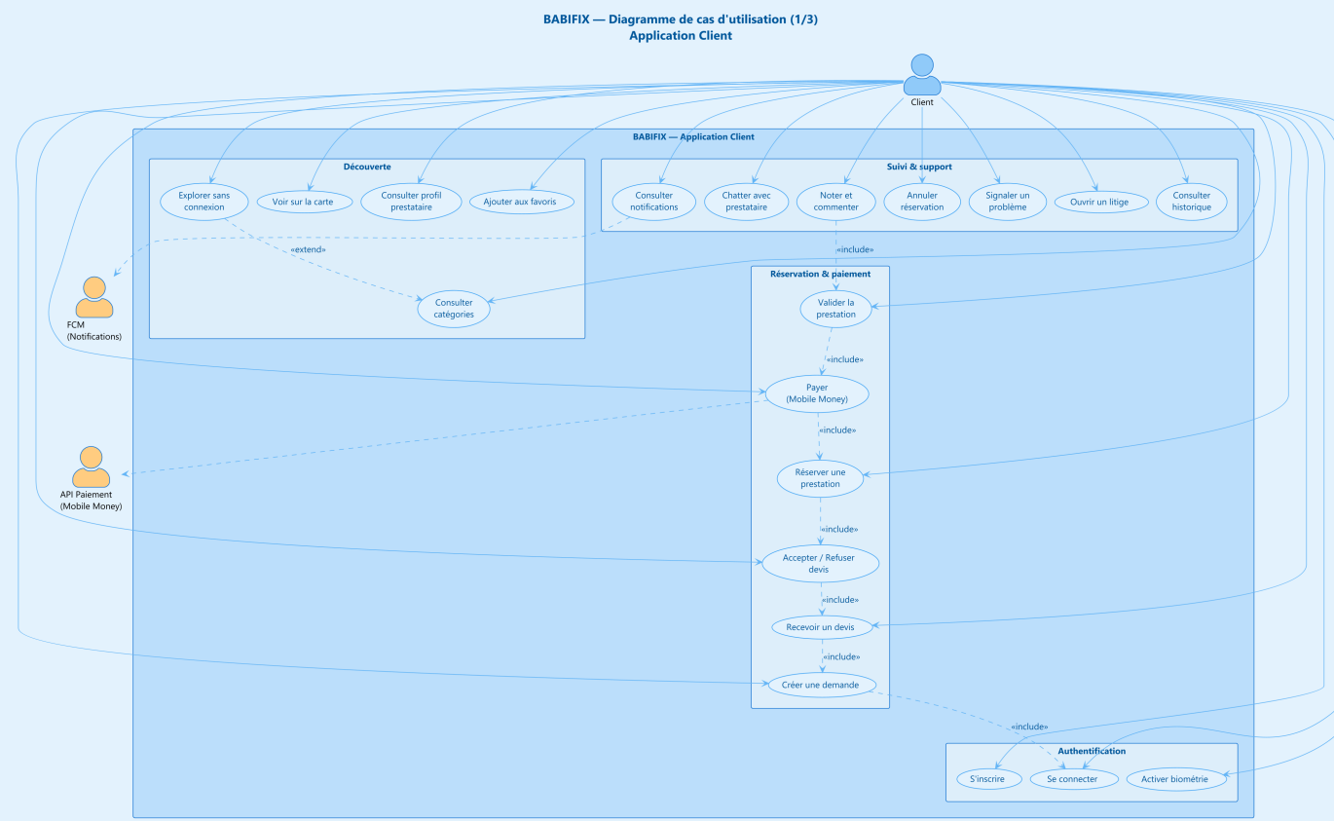
11
1/3
Cas d'utilisation
Modélisation du système (UML)
Interactions acteurs ↔ système (client, prestataire, admin)

Slide 12
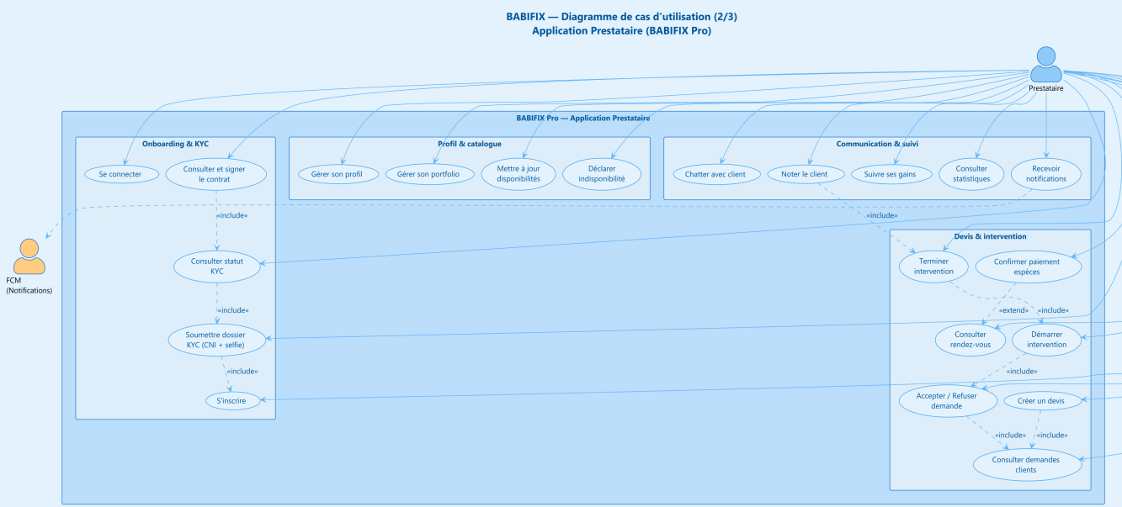
2/3
Cas d'utilisation
Interactions acteurs ↔ système (client, prestataire, admin)

Slide 13
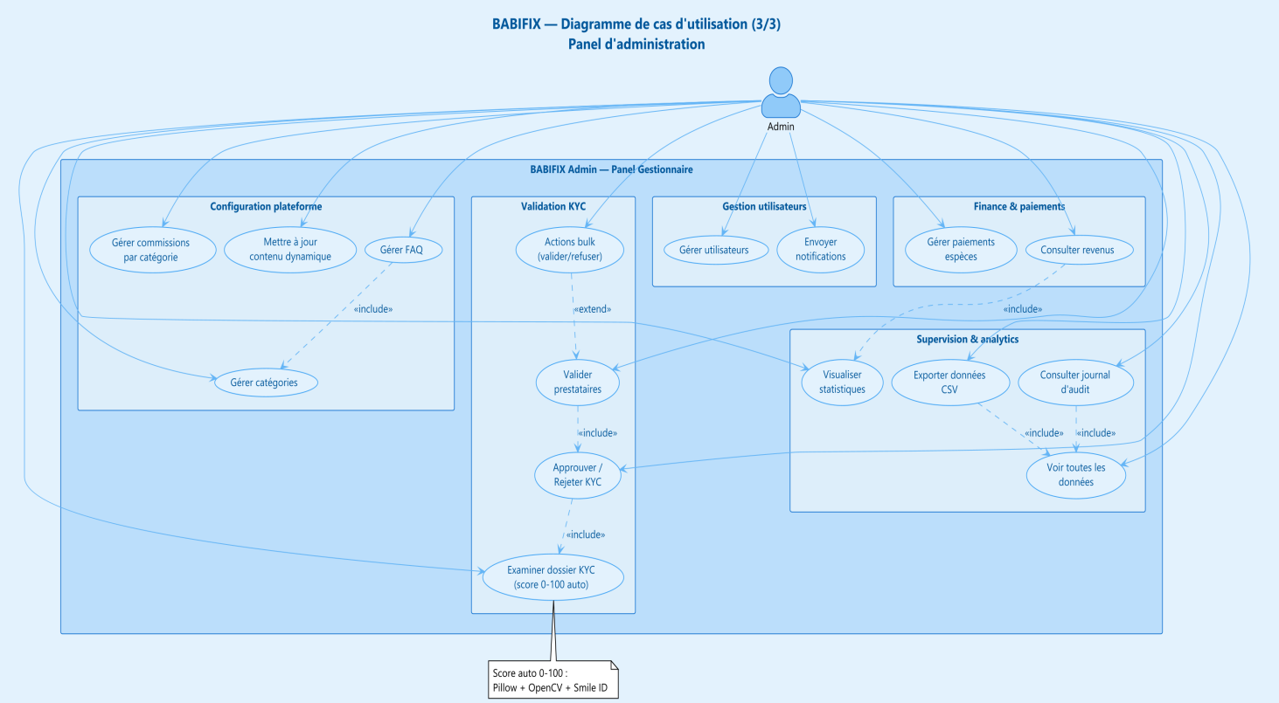
3/3
Cas d'utilisation
Interactions acteurs ↔ système (client, prestataire, admin)

Slide 14
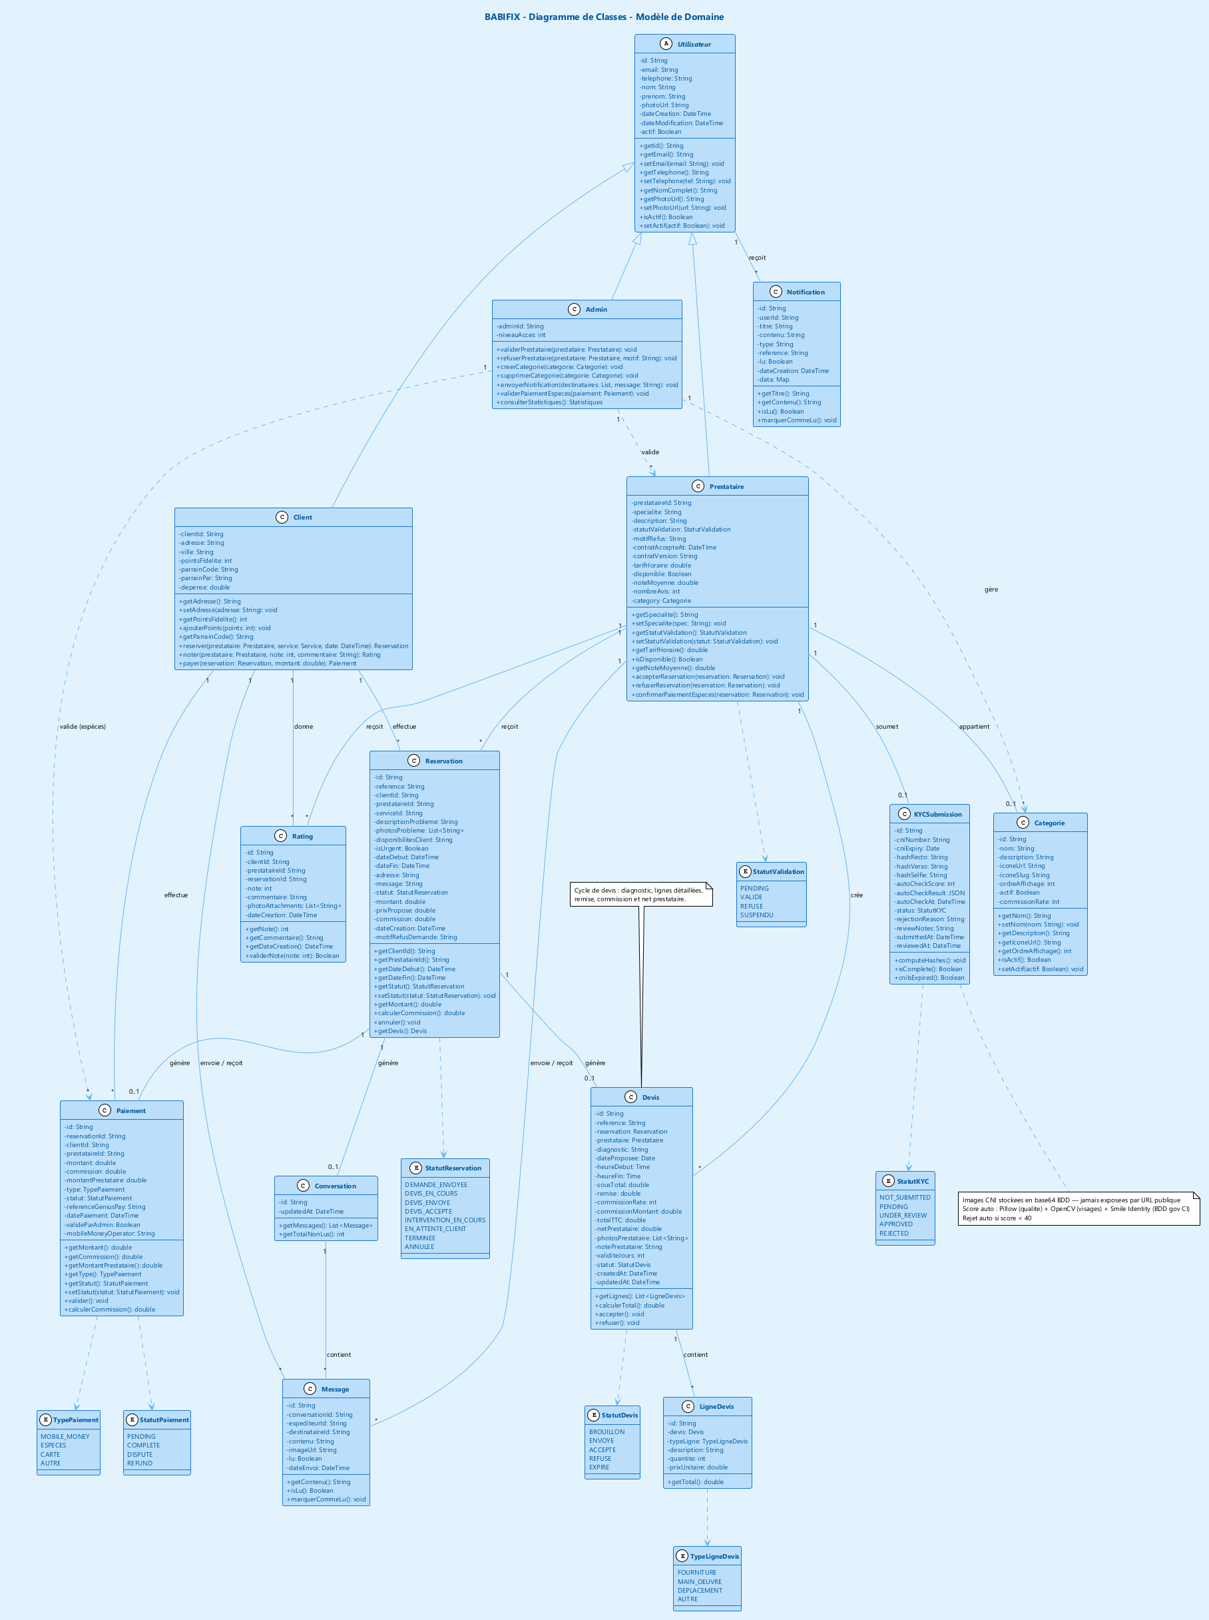
2
Classe
Structure des données : Utilisateur, Réservation, Devis, Paiement

Slide 15
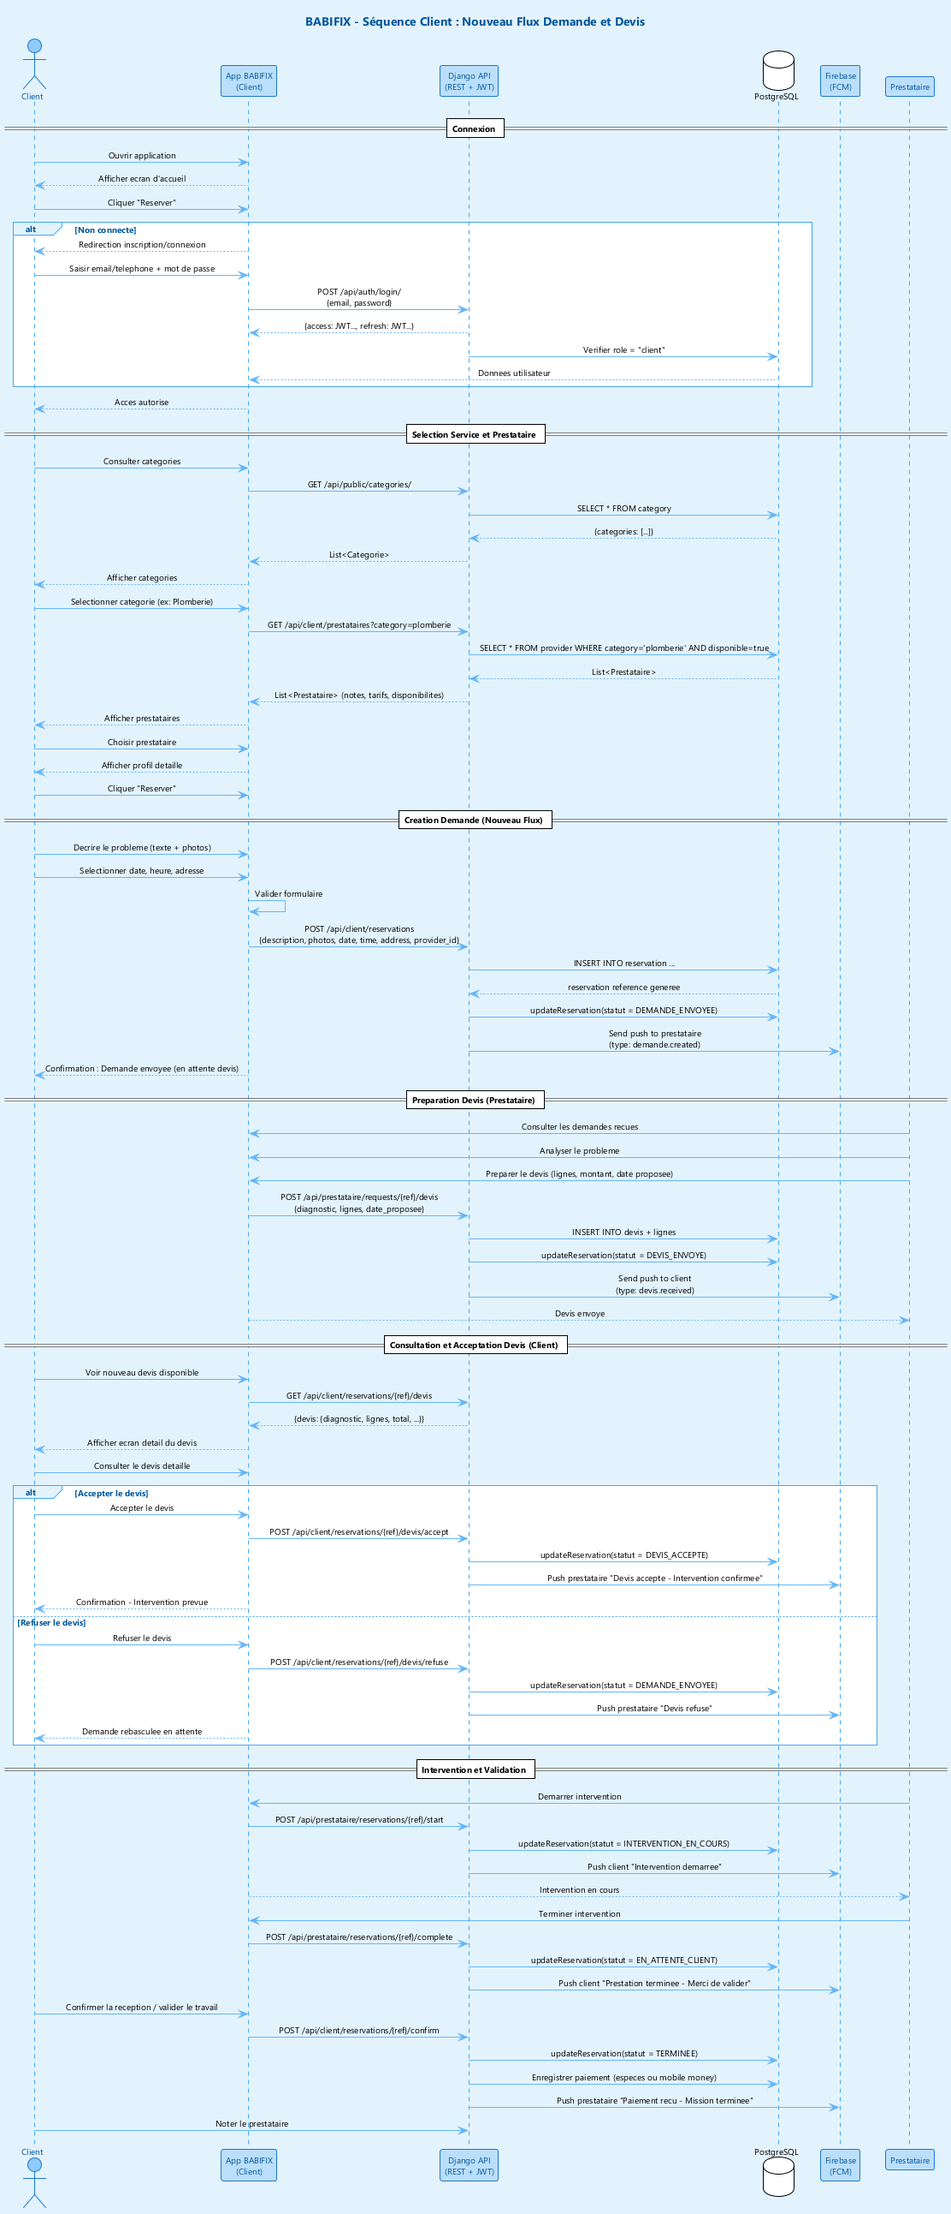
3
Sequence
Réservation & paiement, pas à pas

Slide 16
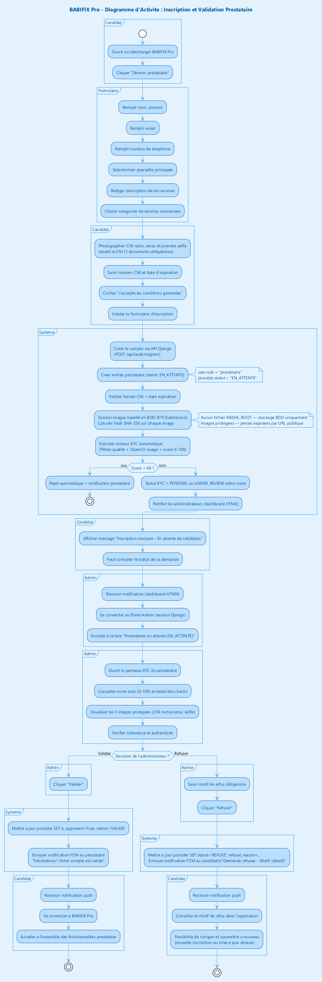
4
Activité
Inscription prestataire (accept/refus/resoumission)

Slide 17
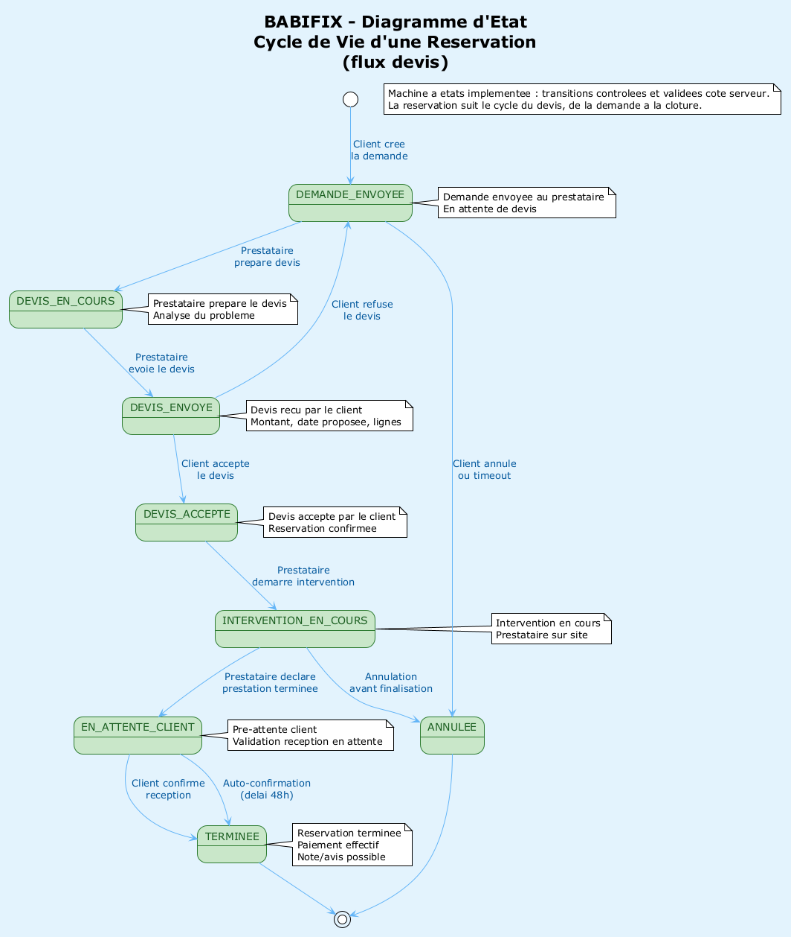
5
Etat
Cycle de vie d’une reservation

Slide 18
12
Architecture & technologies
App Client
Flutter (Dart)
PostgreSQL
Base de données
Serveur BABIFIX
Django 5 · API REST
Channels (WebSocket) · Daphne
Cloudinary
Stockage médias
App Prestataire
Flutter (Dart)
Firebase FCM
Notifications push
Site vitrine
Web
GeniusPay
Mobile Money (4 opérateurs)
Architecture en 3 couches (présentation · logique métier · données). Choix guidés par la robustesse, la productivité et l'adéquation au marché ivoirien.

Slide 19
DÉMONSTRATION LIVE
Parcours utilisateur de bout en bout
1
Inscription, vérification & connexion
2
Recherche géolocalisée d'un prestataire vérifié
3
Réservation, devis & acceptation
4
Chat temps réel lié à la réservation
5
Paiement séquestre (Mobile Money) puis notation

Slide 20
14
Tests & validation de la solution
Type de test | Objet | Résultat
Unitaires | Calculs : devis, commission, transitions de statut | Conformes
Fonctionnels | Parcours réservation → devis → paiement → évaluation | Validés
Sécurité | Authentification, contrôle d'accès, validation des entrées | Satisfaisants
Charge | Comportement sous sollicitations croissantes | Stable
Bilan : objectifs atteints
Analyse du marché & de l'existant
Recueil & spécification des besoins
Modélisation UML complète
4 interfaces + serveur réalisés
Paiement Mobile Money / espèces
Parcours utilisateur testé

Slide 21
15
Limites de l'étude
Périmètre géographique
Paiement en simulation
Enquête centrée sur Abidjan : généralisation à confirmer.
GeniusPay opéré en mode simulé : à valider en conditions réelles.
Amorçage « two-sided »
KYC & connectivité
Densité offre/demande à construire (pilote concentré requis).
CNI parfois abîmées ; couverture internet hétérogène.

Slide 22
16
Conclusion & perspectives
BABIFIX répond à un besoin réel par une solution fiable, géolocalisée et adaptée au contexte ivoirien — économiquement viable.
Perspectives d'évolution
Déploiement par phases
Offre B2B « BABIFIX Pro »
Intelligence artificielle
Accessibilité
Pilote Cocody/Marcory → Abidjan → villes secondaires → région FCFA.
Syndics, entreprises : multi-sites, SLA, facturation groupée.
Prédiction de la demande, optimisation dynamique des prix.
Mode vocal / icônes pour les utilisateurs peu alphabétisés.
Viabilité économique (projection prudente)
~500 prestataires actifs × 8 missions/mois × 12 000 F ≈ 48 M F de transactions/mois → ~8,6 M F de commission/mois (≈ 103 M F/an). LTV/CAC > 20.

Slide 23
Merci de votre attention
Questions & échanges avec le jury
KOUAKOU EBOUHO FRANCK YVAN · BABIFIX · IIT — Licence Génie Logiciel · 2025–2026

